Slide 1

TMEC005 –TERMODINÂMICA
Aula Nr 1
Introdução, conceitos iniciais, propriedades termodinâmicas
Prof. José Viriato Coelho Vargas

Slide 2
INTRODUCTION
ACTIONS: require energy to happen (known universe)
Associated to life or not
ENERGY: physical quantity – potential to make an action
happen. Conserved – neither created nor destroyed
(only converted)
EVOLUTION: resulted from energy conversion history
FOSSIL FUEL: huge population growth – harm to
environment – continuous depletion
SUSTAINABLE (or RENEWABLE) ENERGY

Slide 3
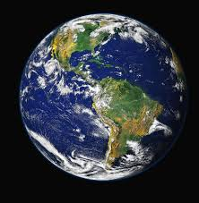
Humanity’s Top Ten Problems for next 50 years
ENERGY
WATER
FOOD
ENVIRONMENT
POVERTY
TERRORISM & WAR
DISEASE
EDUCATION
DEMOCRACY
POPULATION
2019 7.7 Billion People
2050 9.5 -10 Billion People
Smalley RE, Future global energy prosperity: the terawatt challenge, MRS
Bulletin 30 (2005) 412-417. (1943-2005) 1996 Nobel Laureate in chemistry

Slide 4
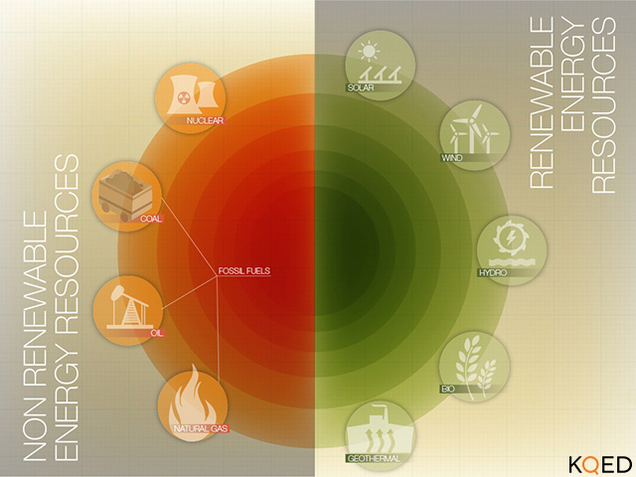
Limited supplies – long time to replenish
Replenished naturally – short periods of time

Slide 5
Technically and economically viable RENEWABLE ENERGY generation and storage are major hurdles to be overcome → RESEARCH NEEDED ON…
F. De Angelis, S. Jin, Y. K. Sun, P. V. Kamat, Energy research outlook. What to look for in 2018, ACS Energy Lett. 3 (2018) 261−263.

Slide 6
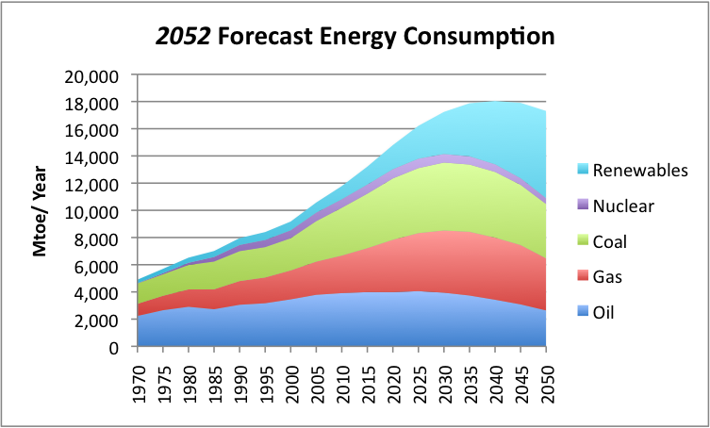
Hypotheses:
World population will decline from about 2040
Computer models to make sure feedback effects are not overlooked
Energy efficiency will continue to increase
2050: 23.2 TW expected (1 Mtoe = 11.63 TWh)
The ton of oil equivalent (toe) is a unit of energy defined as the heat released in the combustion of a ton of crude oil, approximately 42 gigajoules.
Randers J, 2052: A Global Forecast for the next Forty Years, Chelsea Green Publishing Co., Hartford, Vermont, USA, 2012.

Slide 7
The ENERGY REVOLUTION
(The Terawatt Challenge)
14 Terawatts
210 M BOE/day
30 -- 60 Terawatts
450 – 900 MBOE/day
The Basis of Prosperity
20st Century = OIL
21st Century = ??
Smalley RE, Future global energy prosperity: the terawatt challenge, MRS
Bulletin 30 (2005) 412-417. (1943-2005) 1996 Nobel Laureate in chemistry

Slide 8
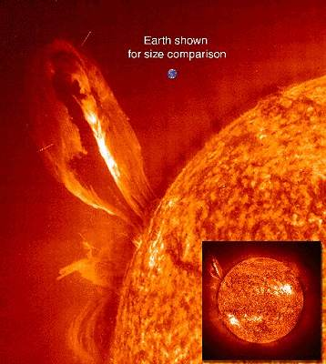
Hydrolectric ~ tapped out
Biomass – compete with global food & water crisis
Fossil fuels will soon deplete and become environmentally unacceptable
Nuclear (fission, fusion and spontaneous decay of Uranium in the rocks – geothermal)
Sun (great H₂ fusion reactor)!!
165,000 TW of sunlight hit the earth every day (Problem: technology for cheap energy – low $/kWh)

Slide 9
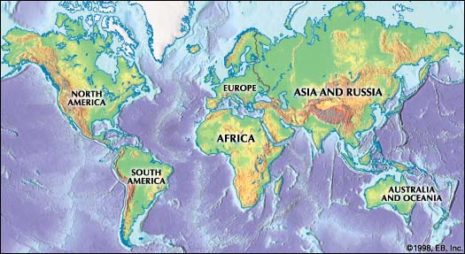
Solar Cell Land Area Requirements
10% efficient PV cells – 2 kW per person for 10 billion people
6 Boxes at 3.3 TW Each = 20 TWe @ 30% efficiency conversion (60 TW)
Lewis, N, California Institute of Technology, 2005

Slide 10
THERMODYNAMICS
Thermodynamics brings to light the principles on:
i) how energy is conserved in the universe (1st law of thermodynamics), and
ii) how to quantify the imperfections of all existing physical systems (2nd law of thermodynamics).
Society is based on currency exchange → Thermoeconomy
(or exergoeconomy)
Mathematically model physical systems (e.g., thermal machines) and computationally simulate their behavior → affordable system control, design and optimization
Investigate alternatives to fossil fuels → energetic sustainability
OPINION: Is it the science of all sciences?

Slide 11
CONCEITOS FUNDAMENTAIS E TERMINOLOGIA
Sistema: é a região do espaço que se tem interesse
de analisar – é necessário definir a fim de determinar a
localização e a magnitude da irreversibilidade termodi-
nâmica
2. Fronteira: linha que delimita o sistema – matematica-
mente não tem espessura (= 0), então não tem matéria,
nem ocupa lugar no espaço – o valor de uma proprieda-
de na fronteira É compartilhado pelo sistema e sua vizi-
nhança (Mecânica do Contínuo!!)
3. O sistema pode ser ISOLADO (sem fluxo de massa e
energia através da fronteira), FECHADO (sem fluxo de
massa através da fronteira) ou ABERTO (com ambos os
fluxos através da fronteira)

Slide 12
CONCEITOS FUNDAMENTAIS E TERMINOLOGIA
4. Portas: são as partes da fronteira que permitem a
entrada e saída de fluxos de massa (portas de entrada
ou de saída)
5. Propriedades termodinâmicas: grandezas físicas
observáveis (mensuráveis ou não) que caracterizam o
ESTADO que um sistema se encontra em um dado
instante (e.g., p, T, V, h) – outras grandezas físicas não
são propriedades (e.g., trabalho, calor, geração de en-
tropia), pois dependem da história do sistema
6. Estado: condição do sistema em um instante no
tempo – caracterizada por conjunto de propriedades
(e.g., 2 propriedades definem estado do sist. simples)
7. As propriedades podem ser EXTENSIVAS (dependem
do tamanho do sistema) e INTENSIVAS (não...)

Slide 13
CONCEITOS FUNDAMENTAIS E TERMINOLOGIA
8. Prop. Específica: é a extensiva dividida pela massa do
Sistema. Ex: volume específico v = V/m.
9. Fase: é a coleção de todas as partes do sistema que
têm o mesmo estado intensivo e os mesmos valores de
propriedades extensivas (e.g., mist. líquido-vapor tem
duas fases: água líquida e vapor)
10. Processo: é a mudança do sistema de um estado
inicial para um final – é necessário saber as interações
experimentadas pelo sistema com a vizinhança
(e.g., transferência de calor, massa, trabalho)
11. Caminho: é a sucessão de estados que o sistema
passou durante o processo
12. Ciclo: processo especial com estado inicial e final
iguais

Slide 14
TEMPERATURA
Três objetos: A, B e C
A em contato com C→tempo→equilíbrio térmico
B em contato com C→tempo→equilíbrio térmico
Portanto, A está em equilíbrio térmico com B
LEI ZERO DA TERMODINÂMICA
Para saber se 2 objetos estão à mesma T, basta
usar um 3º objeto em contato com cada um, que
é denominado TERMÔMETRO

Slide 15
TERMÔMETRO
Objeto com uma propriedade que varie com T. Exemplos:
1. Líquido em vidro: tubo capilar de vidro com bulbo contendo líquido (e.g., álcool, Hg) – o espaço acima tem vapor da subst.
↑T o líquido expande e sobe→Escala graduada com T
Pouca precisão porque expansão pode requerer alto ∆T

Slide 16
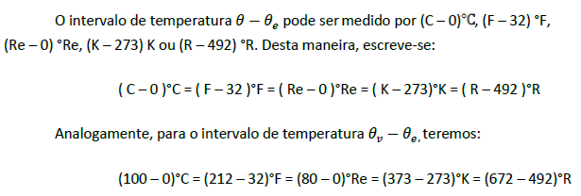

Dividindo a primeira pela segunda equação obtém-se:

Slide 17
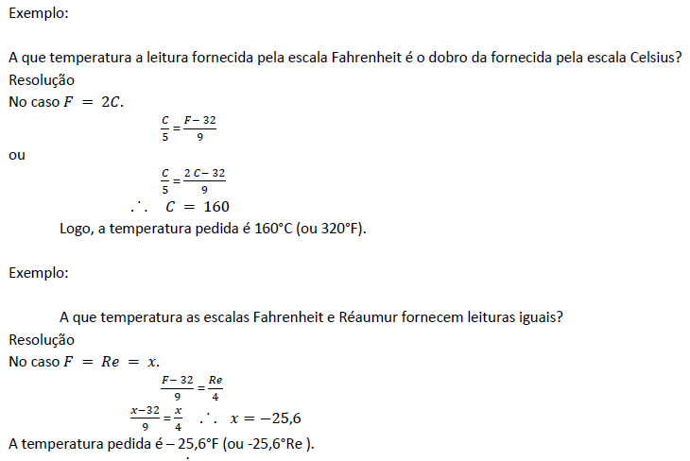

Slide 18
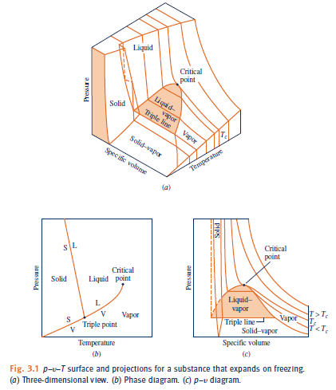
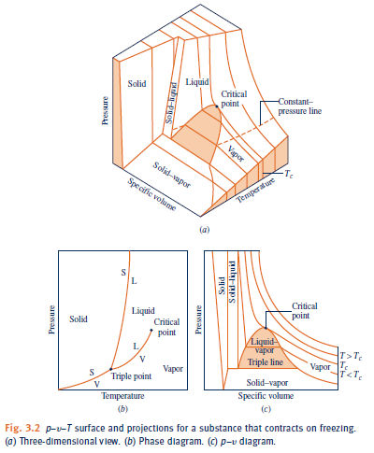
MUDANÇA DE FASES DE SUBSTÂNCIAS PURAS
(A superfície p-v-T)

Slide 19
DIAGRAMA DE FASES DA ÁGUA

Slide 20
ESCALA DE TEMPERATURA ABSOLUTA
The analysis is conducted for the work that could be produced by a power cycle operating between two temperature reservoirs, T_{L} e T_{H}. The first law efficiency is calculated by:

Slide 22
ESCALA DE TEMPERATURA ABSOLUTA
"No ponto triplo, a temperatura da água é exatamente 273,16 kelvin (0,01 °C) e a pressão é 611,73 pascal (cerca de 0,006 bar). Deste ponto, é possível tornar toda a substância gelo, água ou vapor fazendo pequenas mudanças na temperatura e pressão.

Slide 23
Escala Internacional de Temperatura de 1990 (ITS-90)

Slide 24
Escala Internacional de Temperatura de 1990 (ITS-90)

Slide 25
Assim construiu-se a 1ª ITS em 1927
Mais recente revisão:
Escala Internacional de Temperatura de 1990 (ITS-90)
Na faixa entre 13,8033 e 1234,93 K → termômetro de resistência de Pt:

Slide 28
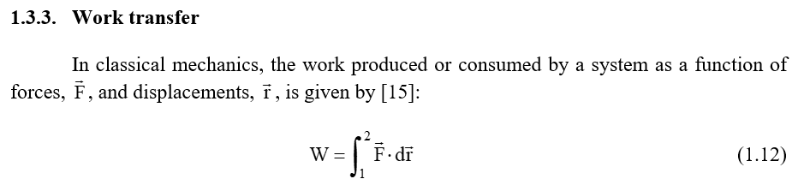
TRABALHO
“O trabalho é uma interação entre dois sistemas de tal forma que o que acontece
em cada sistema no limite de interação pode ser repetido enquanto o único efeito
externo a cada sistema é a mudança no nível de um peso.”
Em Termodinâmica, a transferência de trabalho é definida de uma forma mais geral
que inclui interações de trabalho elétrico e magnético.

Slide 29
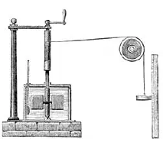
O EXPERIMENTO DE JOULE
Joule mostrou com seu experimento que a entrada de energia para o eixo pode ser
transferida em sua totalidade para o sistema pela roda de pás, i.e., a variação da energia potencial do peso devido à passagem de um nível superior para um inferior era igual à energia interna adquirida pela água por meio do atrito com as pás. Portanto, a transferência de trabalho é uma interação livre de perdas termodinâmicas. Este aspecto é crucial para entender a distinção entre trabalho e transferência de calor. A Eq. (1.12) e outras variações permitem relacionar explicitamente a variação de energia do sistema com a geometria do sistema, de modo que o projeto do sistema seja possível.

Slide 30
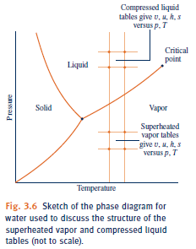
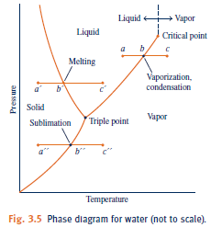
AVALIAÇÃO DE PROPRIEDADES DE SUBSTÂNCIAS PURAS

Slide 31
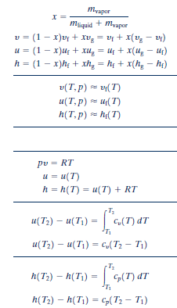
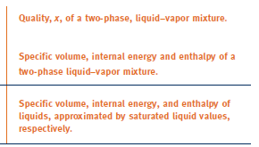
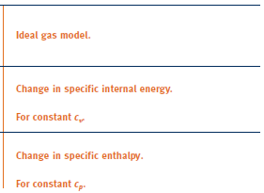
EQUAÇÕES IMPORTANTES
Todas as propriedades termodinâmicas podem ser avaliadas computacionalmente

